Slide 1
Огляд ситуації щодо управління Інтернетом в світі та перспективи на найближчий час
Михайло Якушев | VII IGF-UA, Київ | 14 жовтня 2016 р.

Slide 2
Завершение передачи ответственного управления в отношении функций IANA (30 сентября 2016 г.)
Notes:
Breakup your presentation, divide it into sections. This is especially useful if most of your presentation is text.

Slide 4
Что произошло 30 сентября 2016 года?
30 сентября истёк срок действия Контракта между Департаментом торговли США и корпорацией ICANN в отношении администрирования адресного пространства сети Интернет (исполнения функций IANA)
Тем самым прекращена последняя связь контрактного характера между правительством США и администрированием системы глобальных идентификаторов Интернета
  Это явилось окончанием длительного процесса отказа правительства США от каких-либо контрольных функций в отношении глобальной инфраструктуры Интернета, начатого еще в 1980-х годах при коммерциализации развития Интернета и закреплённого в 1998 году принятием решения о создании корпорации ICANN
Исполнение контрольных функций над администрированием корневых доменных зон Интернета передаётся многостороннему глобальному сообществу с созданием новой организации (Public Technical Identifiers)
Notes:
Используйте слайды 6–9 в зависимости от аудитории.

Slide 5
Хронология событий
Март 2014 г. – Решение NTIA (департамент торговли США) об отказе от контрольных функций (stewardship) в отношении системы глобальных индентификаторов Интернета
2014 г. – начало деятельности Рабочих групп по проекту IANA Transition, включая отдельную группу по подотчётности и прозрачности деятельности ICANN
Март 2016 г. – подготовленные и согласованные всеми заинтересованным сторонами предложения по IANA Stewardship Transition одобрены Правлением ICANN и направлены в департамент торговли США
Апрель 2016 г. – первый в истории ICANN вебинар на русском языке по вопросу IANA Stewardship Transition
Август 2016 г. – инкорпорация новой организации для администрирования системы глобальных идентификаторов Интернета (Public Technical Identifiers)
Сентябрь 2016 г. – попытки использования процесса IANA Stewardship Transition в целях внутриамериканской предвыборной политики
30 сентября 2016 г. – действие договора между NTIA и ICANN закончилось
Notes:
Используйте слайды 6–9 в зависимости от аудитории.

Slide 6




Требования к передаче, выдвинутые NTIA
NTIA заявило о том, что предложение по передаче координирующей роли должно пользоваться широкой поддержкой сообщества и должно следовать перечисленным ниже четырем принципам:
Поддержка и усовершенствование модели с участием многих заинтересованных сторон
Сохранение безопасности, стабильности и отказоустойчивости DNS интернета
Удовлетворение потребностей и ожиданий клиентов и партнеров во всём мире в отношении услуг IANA
Поддержание открытости интернета
Кроме того, NTIA указало, что не примет предложение, заменяющее роль NTIA на руководящую роль правительственной или межправительственной организации.

Slide 7
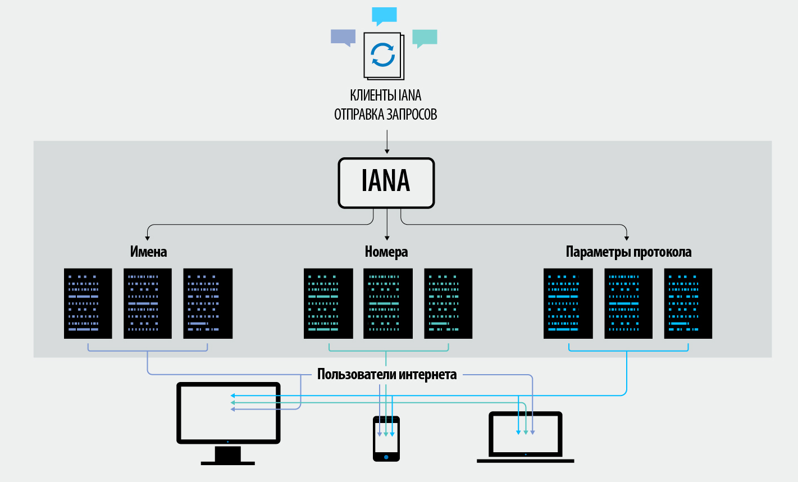
В чем состоят функции IANA?
Функции IANA возникли для поддержки Инженерной проектной группы интернета и первоначально финансировались в рамках исследовательских проектов, поддерживаемых Управлением перспективных научно-исследовательских проектов Министерства обороны США.
ICANN была создана для исполнения функций IANA и занимается этим в течение более 15 лет на безвозмездной основе по договору с Министерством торговли США
К этим функциям относятся следующие:
координация назначения технических параметров интернет-протокола;
администрирование определенных обязательств, связанных с управлением корневой зоной DNS интернета;
распределение IP-адресов интернета.

Slide 8
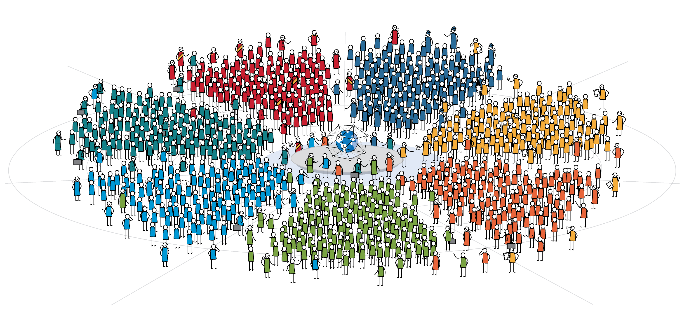

Глобальное сообщество многих заинтересованных сторон ICANN
Национальные правительства
Отдельные экономики, признанные на международной арене
Международные правительственные организации и организации, созданные на основе межгосударственных договоров
Государственные органы (в том числе агентства ООН, непосредственно заинтересованные в международном управлении интернетом)
Компании из частного сектора
Торговые ассоциации
Лидеры научного сообщества
Высшие учебные заведения
Профессора
Студенты
Правительства и правительственные организации
Научное сообщество
Бизнес
Пользователи интернета
Технические специалисты
Гражданское общество
Отрасль
доменных имен
Разработчики протоколов
Разработчики оборудования и программного обеспечения
Сетевые операторы
Инженеры-исследователи
Регистратуры
Регистраторы
Организации доменных имен
Неправительственные организации
Некоммерческие организации
Некоммерческие пользователи
Исследовательские центры
Благотворительные организации

Slide 9
Два параллельных процесса
Сообщество разработало и осуществляет два параллельных процесса:
Передача координирующей роли в исполнении функций IANA
Этот процесс ориентирован на подготовку предложения по передаче координирующей роли в исполнении функций IANA сообществу многих заинтересованных сторон
Усовершенствование подотчетности ICANN
Этот процесс ориентирован на сохранение подотчетности ICANN в отсутствие ее сложившихся договорных отношений с правительством США
Чтобы привести указанные процессы в движение, сообщество создало содействующие обсуждению многоуровневые, транспарентные и многообразные рабочие группы, и в этих группах сформировало рабочие методы и системы определения наличия консенсуса

Slide 10
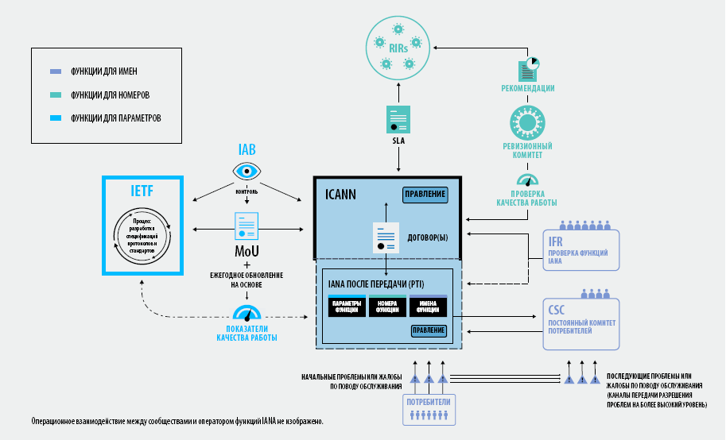
Полный обзор предложения

Slide 11
Угрожает ли передача координирующей роли свободе в Сети?
Нет.
Договор между правительством США и ICANN не предоставлял США никаких полномочий по регулированию или защиты свободы слова в интернете. Функции IANA касаются только технических аспектов работы интернета, а не содержания циркулирующей в нём информации.
ICANN не является, никогда не являлась и по Уставу просто не может стать органом, регулирующим содержание информации в интернете.
Сохранению свободы в интертнете будет способствовать гарантия открытости, стабильности и операционной совместимости Сети.
Если бы договор с ICANN был бы продлён, то, по мнению многих поддерживавших проект IANA Transition экспертов, этом могло бы быть «подарком» (дополнительным аргументом в политизированных дискуссиях) для правительств тех стран, которые видят угрозу для себя в существовании свободного и открытого интернета
Notes:
Используйте слайды 6–9 в зависимости от аудитории.

Slide 12
Смогут ли различные страны ограничивать свободу слова в интернете полсе 30-го сентября?
Не больше, чем это было до 30-го сентября.
Никакие положения уставных документов ICANN или действовавшего договора с правительством США не могут помешать отдельным странам вводить цензуру или блокировать доступ к какой-либо информации на своей территори.
ICANN является технической организацией и не обладает полномочиями или возможностями регулирования содержания информации в интернете.
Независимость системы глобальных идентификаторов от правительства США не сделает задачу по ограничению свободы слова для суверенных государства ни проще, ни сложнее.
По мнению ведущих групп гражданского общества, передача координирующей роли позволит улучшить положение дел в том, что касается свободы слова в интернете. Этим обеспечивается непрерывность работы глобального интернете и защищается свободный обмен информацией, который являтся важнейшим компонентом защиты основных прав человека.
Notes:
Используйте слайды 6–9 в зависимости от аудитории.

Slide 13
Станет ли ICANN более уязвимой с точки зрения захвата контроля в ней какой-то одной группой интересов?
Нет.
Модель работы с участием многих заинтересованных сторон организована таким образом, чтобы не допустить захвата контроля в ICANN какой-либо отдельной организацией, страной, коммерческой компанией или группой интересов или отстранения других сторон от процесса принятия решений.
Эта модель отличается открытостью процессов, принятием решений на основании консенсуса, действующими механизмами апелляции, а также прозрачностью и открытостью конференций. Все эти элементы будут еще более укреплены с появлением PTI.
Notes:
Используйте слайды 6–9 в зависимости от аудитории.

Slide 14
Станут ли правительства в большей степени контролировать интернет?
Нет. Правительства стран – равноправный участник процесса глобального управления интернетом.
Представители правительств более 160 стран мира участвуют в Правительственном консультативном комитете ICANN, который для утверждения своих рекомендаций в отношении политик обязан приходить к консенсусу.
Правление ICANN должно будет уделять особое внимание рекомендациям правительств в отношении общественной политики. Однако это будет происходить только в случаях, когда никакая из стран не выдвинет против этого возражений.
Notes:
Используйте слайды 6–9 в зависимости от аудитории.

Slide 15
Будет ли перенесена штаб-квартира ICANN за пределы США?
Нет. Менять местоположение основной штаб-квартиры корпорации не планировалось. В Уставе ICANN сказано, что штаб-квартира располагается в штате Калифорния.
В ICANN действуют три глобальных штаб-квартиры (Лос-Анжелес, Стамбул, Сингапур) и несколько офисов по взаимодействию с заинтересованными сторонами.
Notes:
Используйте слайды 6–9 в зависимости от аудитории.

Slide 16
Почему передача координирующей роли прошла без одобрения Конгресса?
По заключению департамента торговли США, официальный файл корневой зоны не является собственностью правительства США.
Notes:
Используйте слайды 6–9 в зависимости от аудитории.

Slide 17
Дальнейшие шаги: деятельность ICANN в глобальном масштабе и для Украины
Notes:
Breakup your presentation, divide it into sections. This is especially useful if most of your presentation is text.

Slide 18
Достигнут ли ожидавшийся результат?
Да.
Предложения по переходному периоду IANA Stewardship Transition, утверждённые Правлением ICANN и впоследствие одобренные департаментом торговли США, получили полную поддержку и одобрение, в том числе со стороны основных глобальных организаций системы управления интернетом и правительствами стран, включая Россию и Китай
Основные механизмы обеспечения безопасности, стабильности и отказоустойчивости глобального интернета остались неизменными
Выполнение функций IANA не будет передано под контроль какого-либо государственного или межгосударственного органа
Тем самым все ожидания глобального сообщества, в том числе в отношении продолжения открытости интернета, удовлетворены
Notes:
Используйте слайды 6–9 в зависимости от аудитории.

Slide 19
Какие вопросы остались неотвеченными?
Продолжается работа над реализацией предложений по улучшению подотчётности и прозрачности в деятельности ICANN
Необходима совместная (и более интенсивная) работа по запуску контрольных (координирующих) механизмов, заложенных в формат вновь созданной организации PTI (Public Technical Identifiers)
Будут продолжены дискуссии по контрактной и иной юрисдикции в рамках дальнейшей глобализации функций PTI/IANA/ICANN
Должна быть внесена ясность по перспективам взаимодействия с корпорацией Verisign
…..
Ваше мнение?
Notes:
Используйте слайды 6–9 в зависимости от аудитории.

Slide 20
Что дальше?
Для ICANN – «business as usual»
  SSR (включая DNS Sec)
  SLA с RIR’-ами, MoU c IETF и т.д.
  Программа new GTLD
  Universal Acceptance, IDN
  {см. Устав ICANN}
Для сообщества – больше возможностей и желательность более активного участия в развёртывании новых механизмов в рамках PTI в интересах стабильности, безопасности и отказоустойчивости глобального интернета
Notes:
Используйте слайды 6–9 в зависимости от аудитории.

Slide 21
ICANN для Украины.
Украина для ICANN
Параметры протоколов
    Более активная работа в составе IETF. Разработка технических стандартов и RFC. Кириллическая электронная почта. Universal acceptance.
IP-адреса
    Предложения по существующим документам, регламентирующим WHOIS. Переход IPv4->IPv6
Система DNS
    Участие представителей Украины в органах ICANN (ccNSO, gNSO, At-Large, GAC - Government Advisory Committee)
    Возможный план стратегического взаимодействия (MoU) с ICANN, включая IDN + new gTld
Notes:
Government cannot do this alone, industry can not do this alone.

Slide 22
Мероприятия ICANN (2016-2017)
ICANN 57 (3-9 ноября 2016 г.): город Хайдерабад, Индия
  8-го ноября: обсуждение Региональной стратегии ICANN
Eastern Europe DNS-Forum (1-2 декабря 2016 г.): город Киев, Украина
ICANN 58 (11-16 марта 2017 г.): город Копенгаген, Дания
    Продолжается приём заявок по программе Fellowship!
ICANN 59 (26-29 июня 2017 г.): город Йоханнесбург, Южно-Африканская Республика
ICANN 60 (28 октября – 3 ноября 2017 г.): город Абу-Даби, Объединённые Арабские Эмираты
Notes:
Используйте слайды 6–9 в зависимости от аудитории.

Slide 23


Вопросы?
Веб-ресурсы ICANN
twitter.com/icann
twitter.com/icann_ru
https://www.icann.org/
e-mail: michael.yakushev@icann.org
facebook.com/icannorg
Передача координирующей роли в исполнении функций IANA
https://www.icann.org/stewardship
Последние новости и информация о передаче функций IANA и работе ICG
Информация об участии сообщества
Ресурсы и архивы заседаний ICG
Усовершенствование подотчетности ICANN
https://community.icann.org/category/accountability
Последние новости и информация о процессе усовершенствования подотчетности ICANN и работе CCWG
Объявления и предстоящие события

